Slide 1
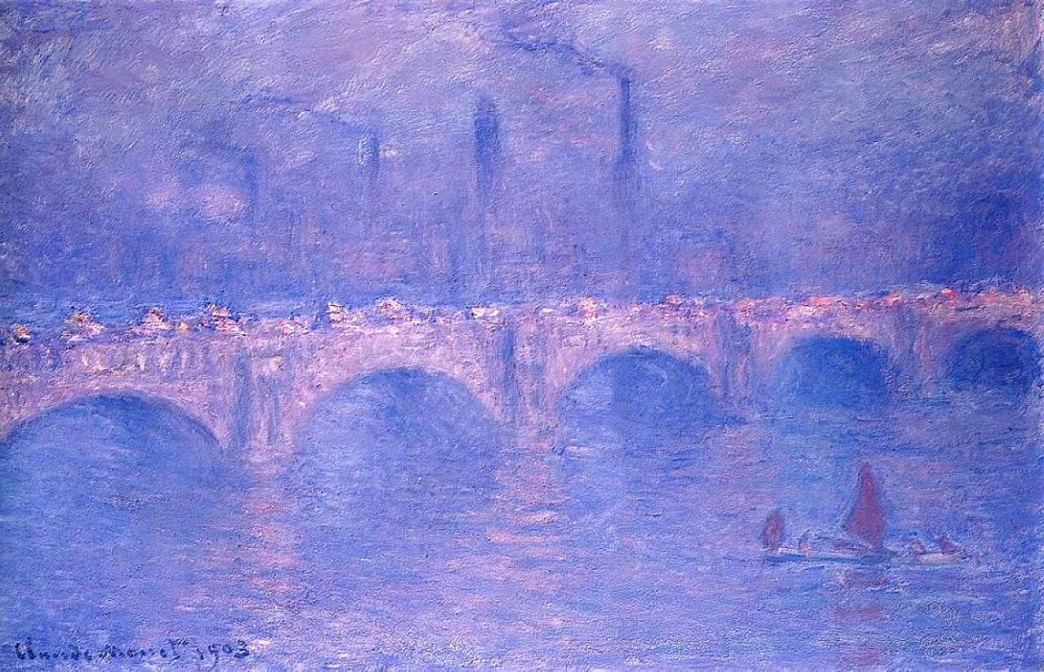
Импрессионизм как художественный метод
Жукова Софья Андреевна, 10 "Е“ Консультант: Каменева Кира Дмитриевна

Slide 2
Актуальность этого исследования заключается в том, что всегда существовал полифонизм жанров. Импрессионизм не является исключением, направление распространялось по всему миру, оказав влияние не только на живопись, но и на литературу.

Slide 3
Цель:
расширить знания о художественном методе, углубить понимание эстетического восприятия искусства.

Slide 4
Предмет исследования:
произведения искусства, основанные на импрессионизме.

Slide 5
Объект исследования:
картины Клода Моне; произведения Шарля Бодлера, Константина Бальмонта, Валерия Брюсова.

Slide 6
Методы исследования:
анализ; сравнение

Slide 7
Гипотеза:
импрессионизм в литературе имеет не меньшее воздействие на человека, чем в живописи.

Slide 8
Задачи исследования:
Изучить литературу об импрессионизме.
Написать введение к исследованию.
Проанализировать биографию художника.
Исследовать полотна представителя импрессионизма.
Сделать целостный анализ произведений литературы.
Написать первую и вторую главы.
Опровергнуть или подтвердить гипотезу.

Slide 9
Библиография:
Джон Ревалд "История импрессионизма" Михаил Герман "Импрессионизм. Основоположники и последователи“
Наталья Синельникова "Импрессионизм. Очарованное мгновение"
"Искусство. Для тех, кто хочет всё успеть"
Алина Аксёнова "Level one. Искусство. Просто о важном. Стили, направления и течения"
https://diletant.media

Slide 10
Спасибо за внимание!

